Slide 1
Муниципальное дошкольное образовательное учреждение «Детский сад № 211»
ПРОЕКТ
ПО ЭКСПЕРИМЕНТАЛЬНОЙ ДЕЯТЕЛЬНОСТИ
«Организация исследовательской деятельности
и
детского экспериментирования в ДОУ»
Подготовили: Малахова А.В.
Назарова Е.Г.
Ярославль, 2021

Slide 2
АКТУАЛЬНОСТЬ
В основе экспериментальной деятельности дошкольников лежит жажда познания, стремления к открытиям, любознательность, потребность в умственных впечатлениях.
И наша задача удовлетворить потребности детей, что в свою очередь приведёт к интеллектуальному, познавательному и эмоциональному развитию.

Slide 3
Цель: формирование и расширение представлений у детей об объектах живой и неживой природы через практическое самостоятельное познание.
Задачи:
- расширять представление детей о физических свойствах окружающего мира;
- знакомить детей со свойствами различных предметов, природных материалов ;
- формировать опыт выполнения правил техники безопасности при проведении экспериментов;
- стимулировать развитие самостоятельности и ответственности;
- развивать эмоционально-ценностное отношение к окружающему миру;
- воспитывать познавательную активность ребёнка, желание узнавать новое, наблюдать, запоминать, сравнивать, экспериментировать.

Slide 4
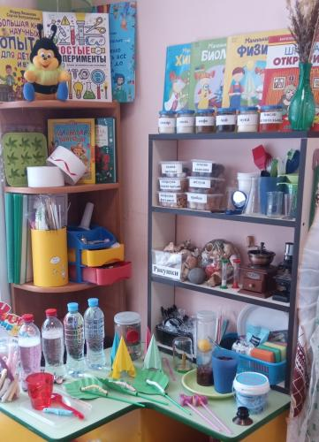
Подготовительный этап проекта
Определение целей и задач проекта.
Разработка перспективного плана по внедрению в практическую повседневную деятельность детей опытов и экспериментов.
Обогащение развивающей предметно-пространственной среды для реализации на практике опытно-экспериментальной деятельности детей, оснащение уголка экспериментирования.
Изучение теоретических аспектов; подбор литературы (опыты и эксперименты для детей; организация экспериментальной деятельности дошкольника).

Slide 5
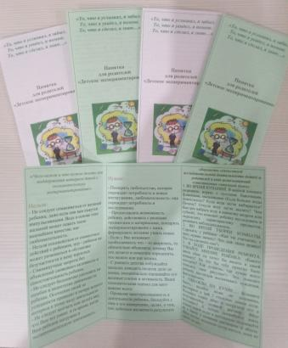
Консультации и памятки для родителей
«Детское экспериментирование»

Slide 6
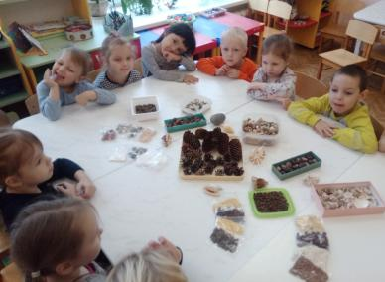
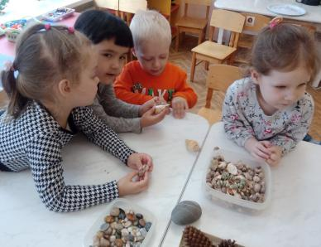
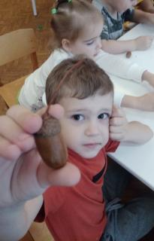
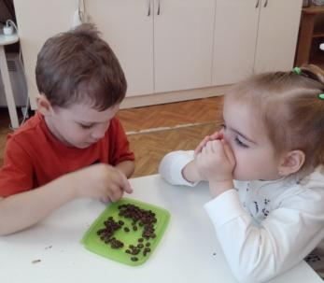
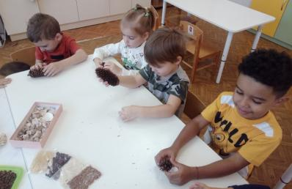
Основной этап проекта (образовательная деятельность)
Знакомство с разнообразием природного материала

Slide 7
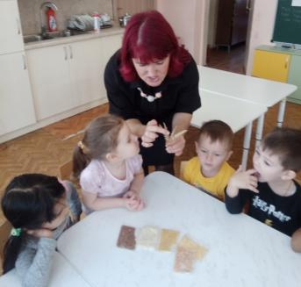
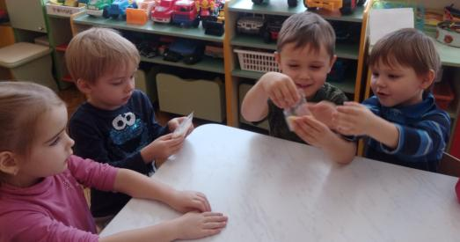
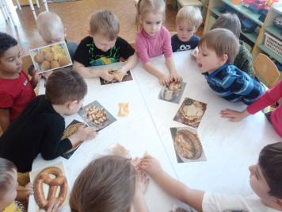
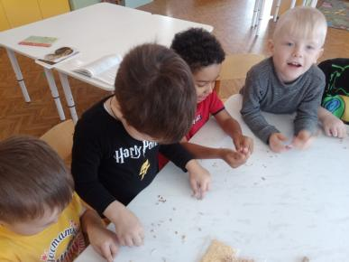
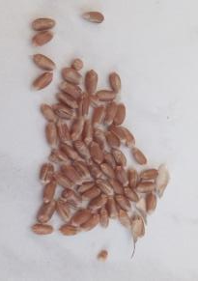
Где живут зёрнышки

Slide 8
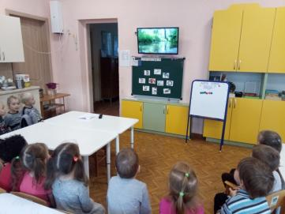
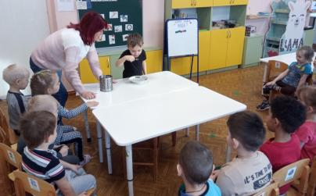
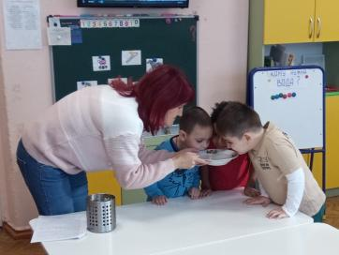
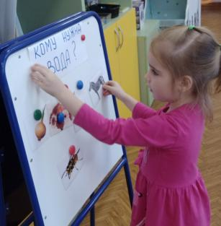
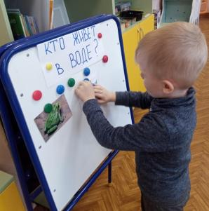
Путешествие с Капелькой

Slide 9
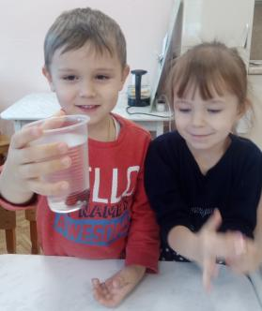
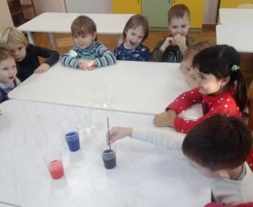
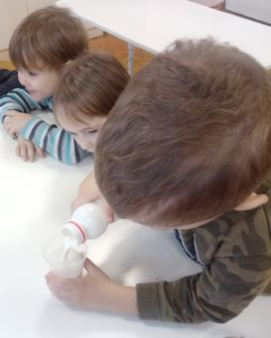
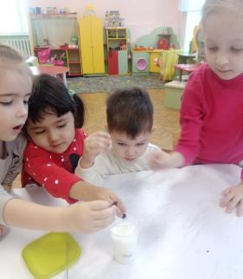
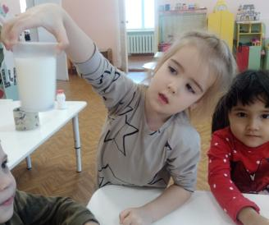
Вода меняет цвет

Slide 10
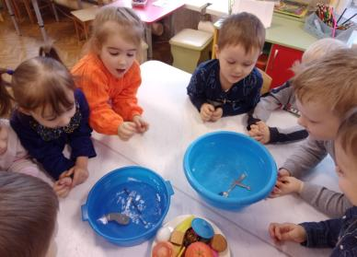
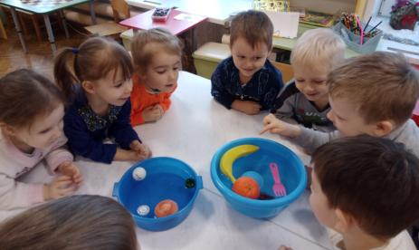
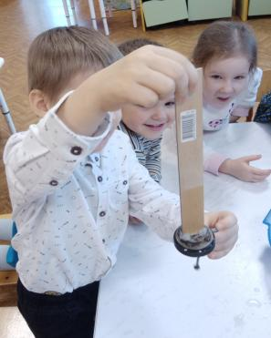
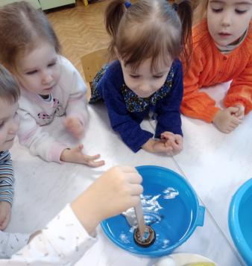
Плавающие и тонущие предметы. Свойства магнита

Slide 11
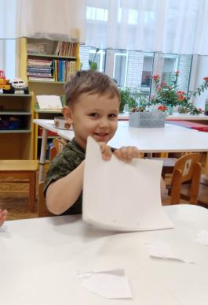
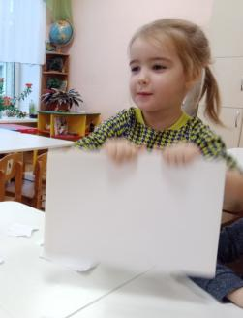
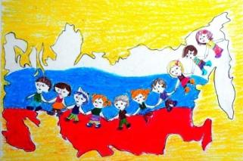
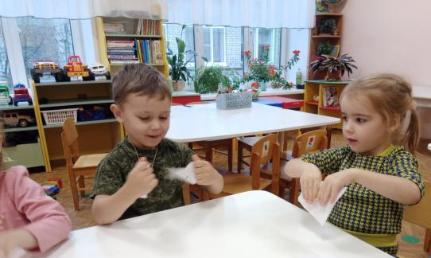
Бумага. «Мы вместе – в этом наша сила!»
(эксперимент ко Дню народного единства)

Slide 12
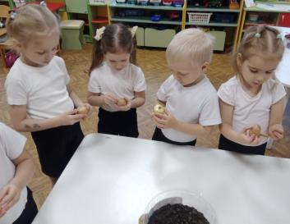
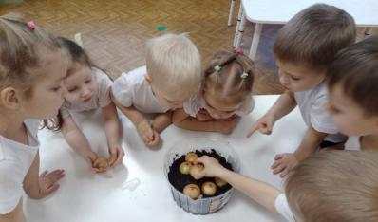
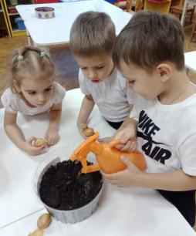
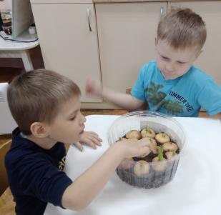
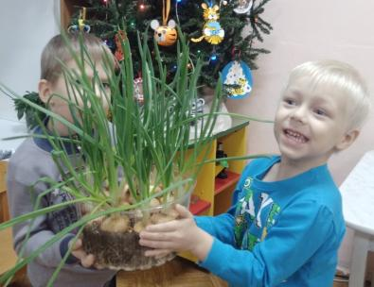
Наблюдение за ростом лука

Slide 13
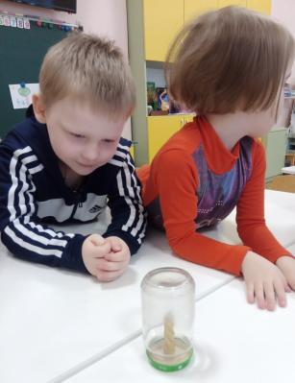
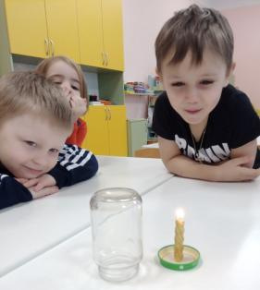
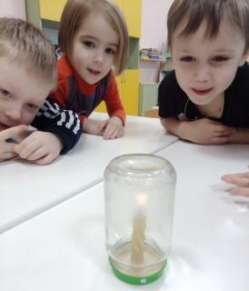
Огонь гаснет без кислорода

Slide 14
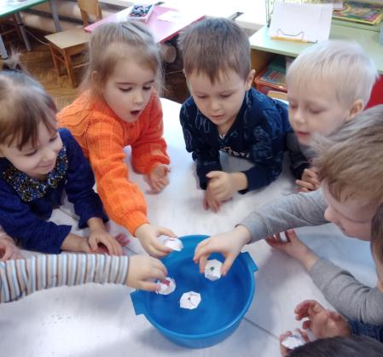
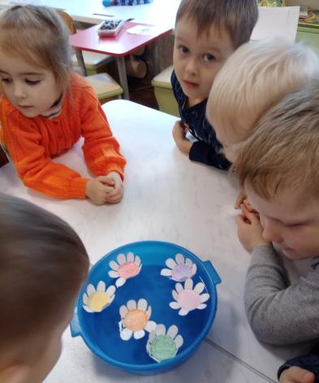
Фокус «Распускающиеся ромашки»

Slide 15
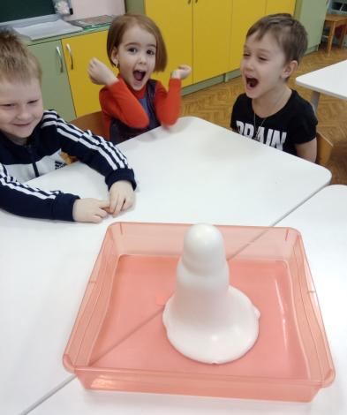
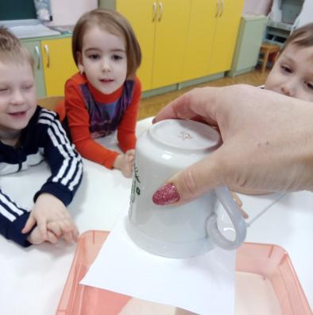
Фокус «Вулкан»
Фокус «Кружка –невыливайка»

Slide 16
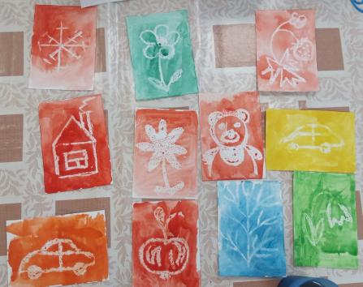
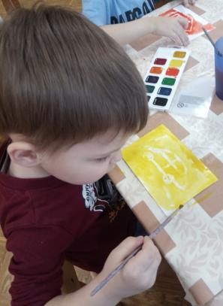
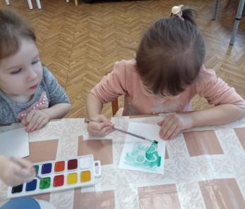
Волшебное рисование (акварель по восковой свече)

Slide 17
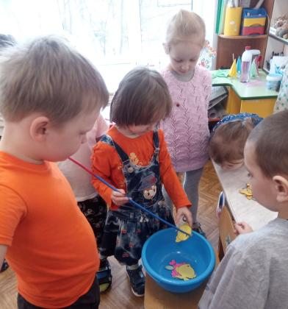
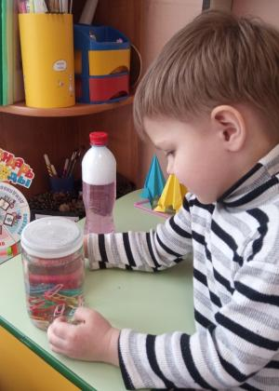
Игры с магнитами
«Рыбалка» «Танцующие скрепки»

Slide 18
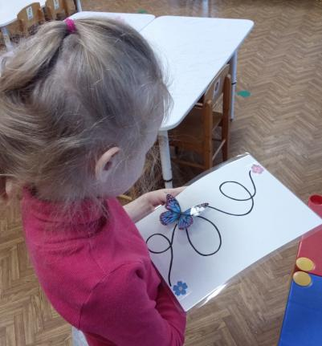
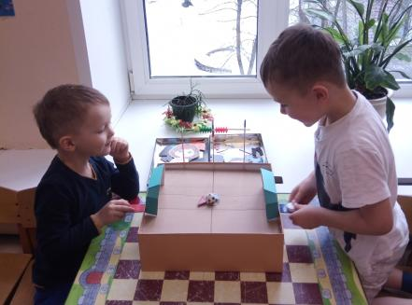
Игры с магнитами
«Полёт бабочки» «Футбол»

Slide 19
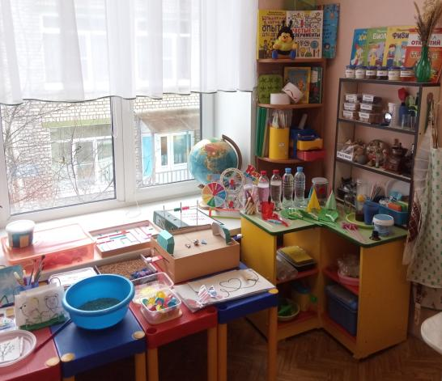
Заключительный этап проекта
создание уголка экспериментирования;
участие в конкурсе уголков экспериментирования ДОУ
«Занимательная лаборатория»

